Slide 1
ĐẠI HỌC PHENIKAA • TRƯỜNG CÔNG NGHỆ THÔNG TIN PHENIKAA
NÂNG CAO NHẬN DIỆN 5 LOẠI HOA
TRONG ĐIỀU KIỆN ẢNH SUY GIẢM
Xử lý ảnh thích nghi kết hợp mạng nơ-ron tích chập
Adaptive Image Enhancement for Robust Five-Class Flower Recognition
Môn: Xử lý ảnh
Giảng viên: chưa được cung cấp
Nhóm: thông tin ba thành viên chưa được cung cấp
Daisy • Dandelion • Roses • Sunflowers • Tulips • Hà Nội, 2026
1
Notes:
Mở bằng câu hỏi: cùng một bông hoa nhưng ảnh suy giảm có thể đổi quyết định của CNN.
[Sources]
- README.md

Slide 2
Thành viên và phạm vi phụ trách
Thành viên | Vai trò chính | Phần phụ trách | Kiểm tra chéo
TV1 · chưa cung cấp | Dữ liệu & xử lý ảnh | Audit, split, degradation, preprocessing, test | Đối soát split & src
TV2 · chưa cung cấp | CNN & đánh giá | MobileNetV2, tuning, 49 điều kiện, thống kê | Notebook & results/final
TV3 · chưa cung cấp | Ứng dụng & hồ sơ | Streamlit standalone, CI, Docker, tài liệu | QA chéo Word/PPT/Excel
2
Notes:
Nêu rõ tên thành viên còn thiếu và phải được nhóm điền trước khi nộp.
[Sources]
- docs/ASSIGNMENT_FINAL.xlsx

Slide 3
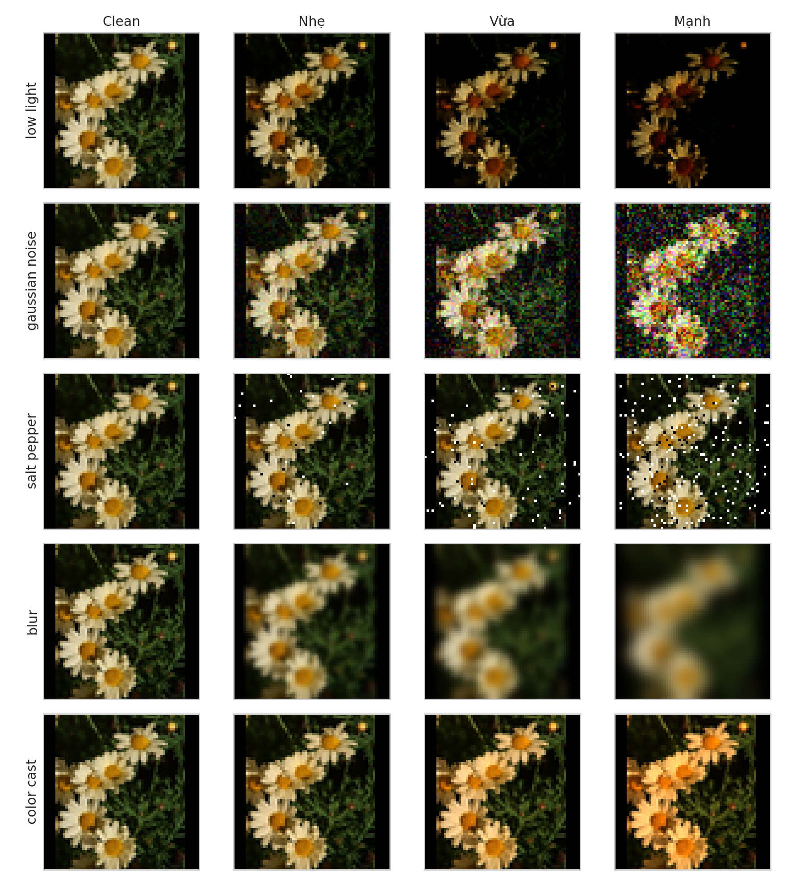
Bài toán và động cơ nghiên cứu
• Đầu vào: ảnh 5 lớp, sạch hoặc suy giảm.
• 5 suy giảm × 3 mức; nhiều kỹ thuật xử lý ảnh.
• So sánh cùng split, MobileNetV2 và giao thức.
• Đo Accuracy, Precision, Recall, Macro F1, Confusion Matrix.
• Đích: pipeline thích nghi theo suy giảm.
Ảnh đẹp hơn chưa chắc CNN tốt hơn — phải kiểm chứng.
3
Notes:
Biến độc lập là dạng/mức suy giảm và phương pháp xử lý; biến phụ thuộc gồm metric ảnh và phân loại.
[Sources]
- docs/EXPERIMENTS.md

Slide 4
Mục tiêu, câu hỏi nghiên cứu và tiêu chí
• RQ1: từng suy giảm làm Accuracy và Macro F1 giảm bao nhiêu so với ảnh sạch?
• RQ2: phương pháp nào cải thiện tốt nhất cho từng suy giảm và mức độ?
• RQ3: PSNR/SSIM/ΔE có đồng biến với hiệu quả nhận diện hay không?
• RQ4: pipeline thích nghi có vượt xử lý chung trên cùng test split hay không?
• Quy tắc: khóa split và cấu hình trước khi đánh giá test.
Hợp đồng đánh giá
Cùng CNN • Cùng split
Không bịa kết quả
Kết luận chỉ được chấp nhận khi có file metrics, model và confusion matrix tái lập được.
4
Notes:
Macro F1 đi cùng Accuracy; Validation chọn tham số, Test chỉ báo cáo sau khi khóa.
[Sources]
- docs/EXPERIMENTS.md

Slide 5
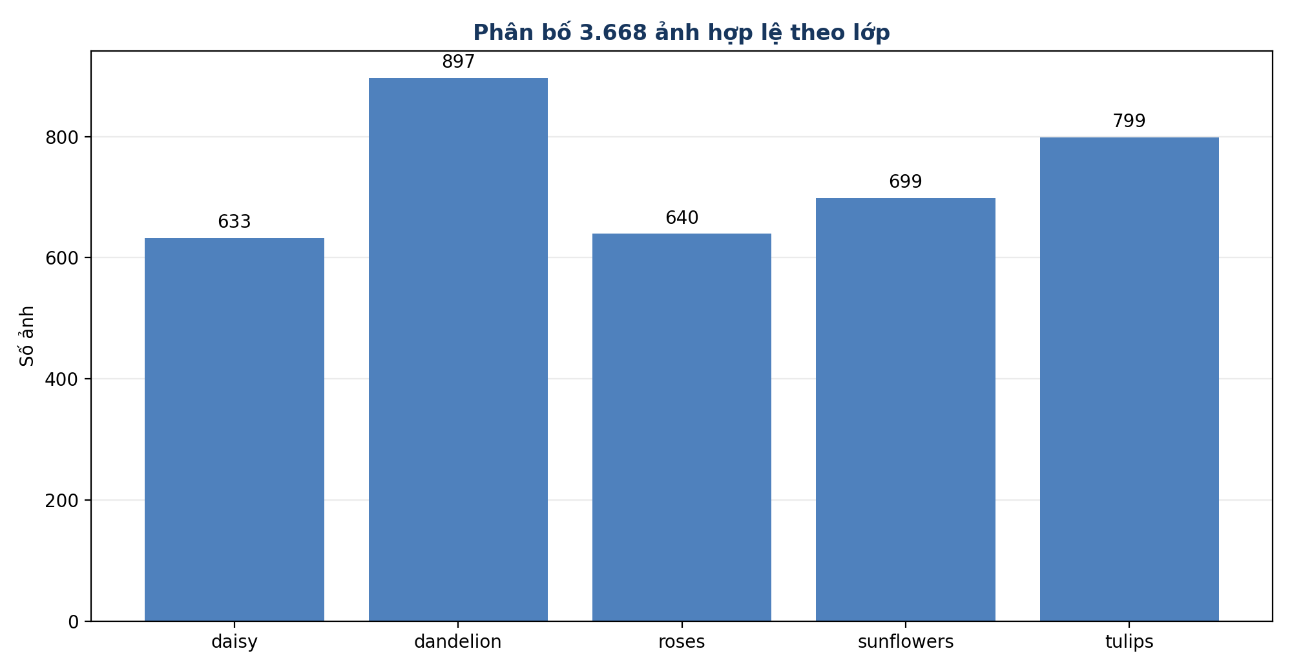
Dữ liệu, kiểm định và chia tập
Thông tin | Giá trị
Nguồn hiện có | Inventory ghi sẵn
Ảnh hợp lệ | 3.668
File hỏng | 2
Số lớp | 5
Nhóm trùng chính xác | 3
Nhóm trùng khác nhãn | 1
Train / Val / Test | 2.568 / 550 / 550
• Phân bố 5 lớp được thể hiện trong biểu đồ.
• Group split theo SHA-256 để chống rò rỉ ảnh trùng.
• Tỷ lệ 70/15/15; cố định seed để tái lập.
• Hai ảnh hỏng được ghi log và loại khỏi split.
5
Notes:
Inventory trong gói là hồ sơ ghi sẵn; raw data phải được khôi phục để audit lại.
[Sources]
- artifacts/data_audit.json

Slide 6
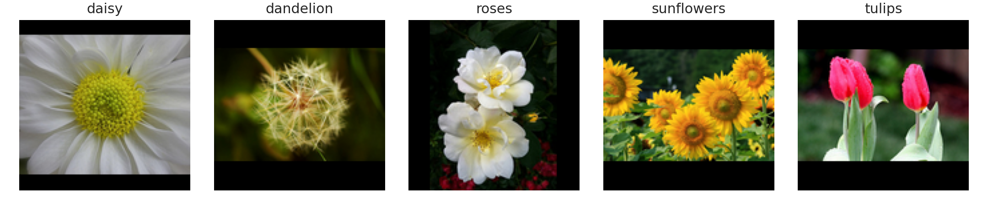
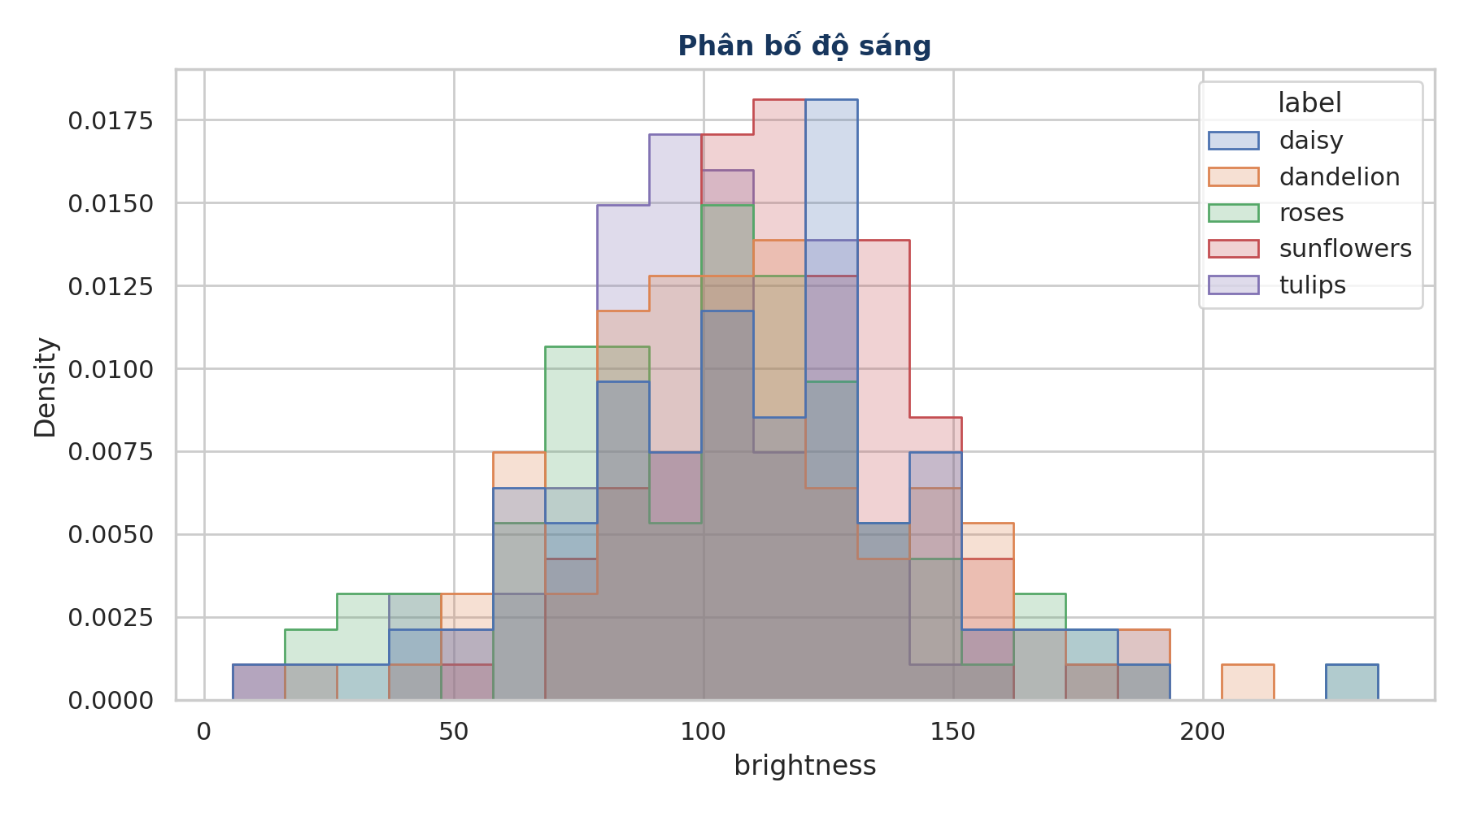
EDA: phân bố lớp và đặc trưng ảnh
Lớp | Số ảnh
Daisy | 633
Dandelion | 897
Roses | 640
Sunflowers | 699
Nhận xét: dữ liệu khác nhau về sáng, tương phản, kích thước và nền; vì vậy cần resize có kiểm soát và augmentation chỉ trên train.
6
Notes:
Hình EDA hiện có hỗ trợ mô tả; FULL_RUN phải tái sinh từ inventory đã audit.
[Sources]
- data/inventory.csv

Slide 7
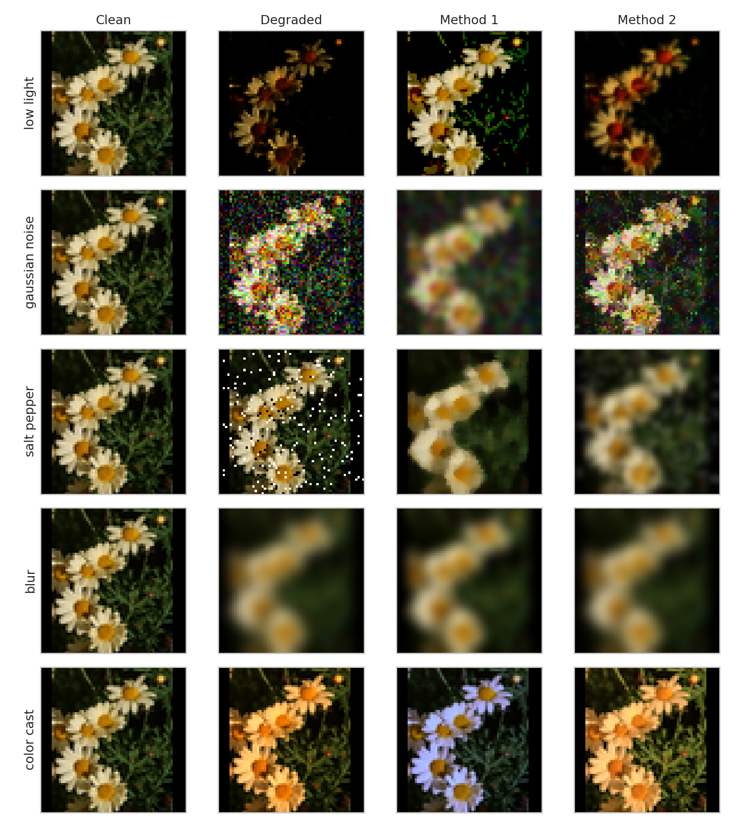
Thiết kế ảnh suy giảm có kiểm soát
Suy giảm | 3 mức
Thiếu sáng | γ 1,5 / 2,5 / 4,0
Gaussian | σ 10 / 25 / 50
Salt-pepper | mật độ tăng dần
Mờ Gaussian | kernel tăng dần
Mỗi suy giảm có ba mức light/medium/strong; tham số nằm trong YAML để lặp lại chính xác và không thay đổi theo từng phương pháp.
7
Notes:
Mọi suy giảm dùng tham số cấu hình và seed xác định.
[Sources]
- configs/degradation_matrix.json

Slide 8
Các kỹ thuật xử lý ảnh được khảo sát
Phương pháp | Tác dụng chính | Rủi ro
Gamma / CLAHE | Nâng sáng, tương phản cục bộ | Cháy sáng, khuếch đại nhiễu
Gaussian / Median | Làm trơn, khử nhiễu | Mất biên, mất texture
Bilateral | Khử nhiễu giữ biên | Tốn thời gian, nhạy tham số
Sharpen / Unsharp | Phục hồi cảm nhận biên | Halo, khuếch đại nhiễu
RGB / HSV / Lab | Cân bằng màu / độ sáng | Sai màu khi quá mức
Không có một phép xử lý tối ưu cho mọi suy giảm; tham số phải được chọn trên validation, không nhìn test.
8
Notes:
Giải thích đánh đổi giữa khử nhiễu, bảo toàn biên và màu.
[Sources]
- src/enhancements.py

Slide 9
Ánh xạ suy giảm → phương pháp ứng viên
Suy giảm | Ứng viên ưu tiên | Tiêu chí phụ
Thiếu sáng | Gamma, CLAHE | SSIM, histogram
Nhiễu Gaussian | Bilateral, Gaussian | SSIM, bảo toàn biên
Salt-and-pepper | Median | PSNR, điểm nhiễu còn lại
Làm mờ | Sharpen, Unsharp | Biên và halo
Lệch màu | HSV, Lab, RGB | ΔE2000, histogram
Ánh xạ là giả thuyết ban đầu; phương pháp thắng cuối cùng phải dựa trên validation Macro F1 và kiểm tra metric ảnh.
9
Notes:
Đây là mapping ứng viên; kết luận chỉ có sau Validation tuning và Test final.
[Sources]
- src/tuning.py

Slide 10
Quy trình thí nghiệm bốn nhánh
Chuẩn bị dữ liệu
Kiểm tra
ảnh hỏng
Hash &
nhóm trùng
Chia tập
70/15/15
Sinh ảnh
suy giảm
Nhánh A
ảnh sạch
Nhánh B
ảnh suy giảm
Nhánh C
xử lý chung
Nhánh D
thích nghi
Cùng CNN
& split
Lưu vết và đánh giá
Config
YAML
MobileNetV2
.keras
Metrics
CSV/JSON
Confusion
Matrix
Báo cáo
& deploy
• Split và seed dùng chung cho tất cả nhánh.
• Test chỉ đánh giá sau khi khóa mô hình/tham số.
• Mỗi kết luận phải truy ngược được về artifact.
10
Notes:
Bốn nhánh giữ cùng split/checkpoint để so sánh paired.
[Sources]
- docs/EXPERIMENTS.md

Slide 11
Ma trận 49 điều kiện chất lượng ảnh
Nhóm | Suy giảm | Sau xử lý
Sạch | 1 | 0
Thiếu sáng | 3 | 6
Hai loại nhiễu | 6 | 12
Mờ + lệch màu | 6 | 15
Tổng: 1 ảnh sạch + 15 điều kiện suy giảm + 33 điều kiện sau xử lý = 49 hàng đo chất lượng ảnh.
11
Notes:
49 hàng là ma trận điều kiện; không phải 49 mô hình CNN.
[Sources]
- configs/degradation_matrix.json

Slide 12
Kiến trúc CNN và giao thức công bằng
Kiến trúc cố định
Ảnh RGB
224 × 224
Augmentation
chỉ train
MobileNetV2
ImageNet
GAP +
Dropout
Dense 5
Softmax
Freeze
backbone
Early
stopping
Fine-tune
có kiểm soát
Test
một lần
Artifact bắt buộc
mobilenetv2_flowers
.keras
history
CSV
manifest
JSON
predictions
CSV
confusion
matrix
• Cùng kiến trúc, optimizer, epoch budget và seed.
• Chọn checkpoint theo validation Macro F1.
• Notebook đã sẵn sàng chạy trên Google Colab.
12
Notes:
Checkpoint chuẩn duy nhất là mobilenetv2_flowers.keras; hiện chưa có trong gói.
[Sources]
- src/train.py

Slide 13
Kết quả đo chất lượng ảnh đã chạy
Suy giảm medium | Trước | Tốt nhất
Thiếu sáng | 0,492 | Gamma: 0,916
Gaussian noise | 0,603 | Bilateral: 0,757
Salt-pepper | 0,710 | Median: 0,853
Gaussian blur | 0,722 | Unsharp: 0,803
SSIM tăng ≠ Accuracy tăng; phải kiểm chứng bằng CNN.
13
Notes:
Các số chất lượng ảnh là hồ sơ kế thừa; không suy diễn trực tiếp thành Macro F1.
[Sources]
- results/image_quality_results_49_conditions.csv

Slide 14
Trạng thái kết quả nhận diện CNN
Hạng mục | Trạng thái
Dataset + split | Hoàn thành
49 metric ảnh | Hoàn thành
Huấn luyện CNN | Chờ FULL_RUN
Accuracy / Macro F1 | Chưa đánh giá
Confusion Matrix | Chưa đánh giá
Nhánh | Trạng thái | Accuracy | Macro F1 | Bằng chứng
A — Sạch | Chờ chạy | — | — | predictions.csv
B — Suy giảm | Chờ chạy | — | — | condition_metrics.csv
C/D — Phục hồi | Chờ chạy | — | — | per_class_metrics.csv
• Source/split/notebook: đạt; pytest 21 PASS, 1 SKIP (thiếu Streamlit).
• Checkpoint/locked params/results/final: chưa có.
• Không điền Accuracy/F1 khi chưa có manifest FULL_RUN.
14
Notes:
Không điền Accuracy/F1 khi chưa có results/final/manifest.json FULL_RUN.
[Sources]
- scripts/validate_project.py

Slide 15
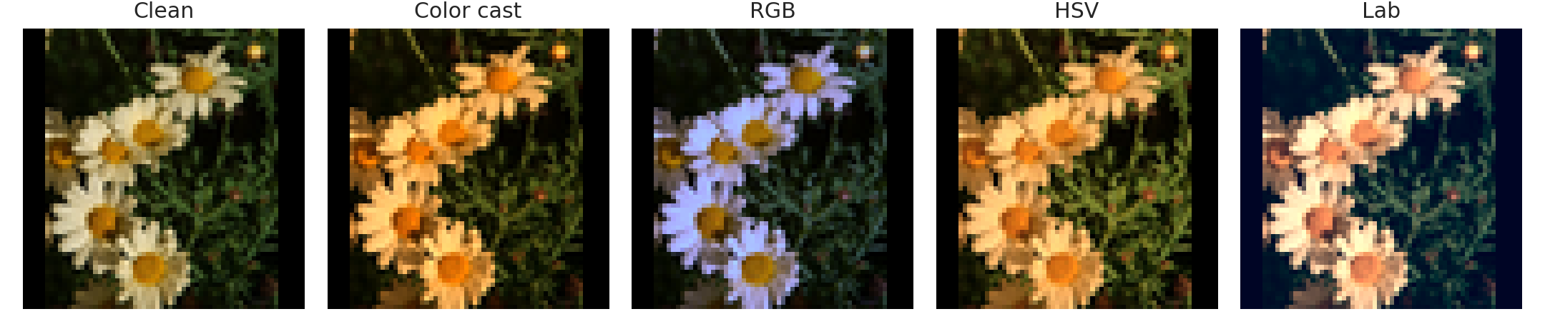
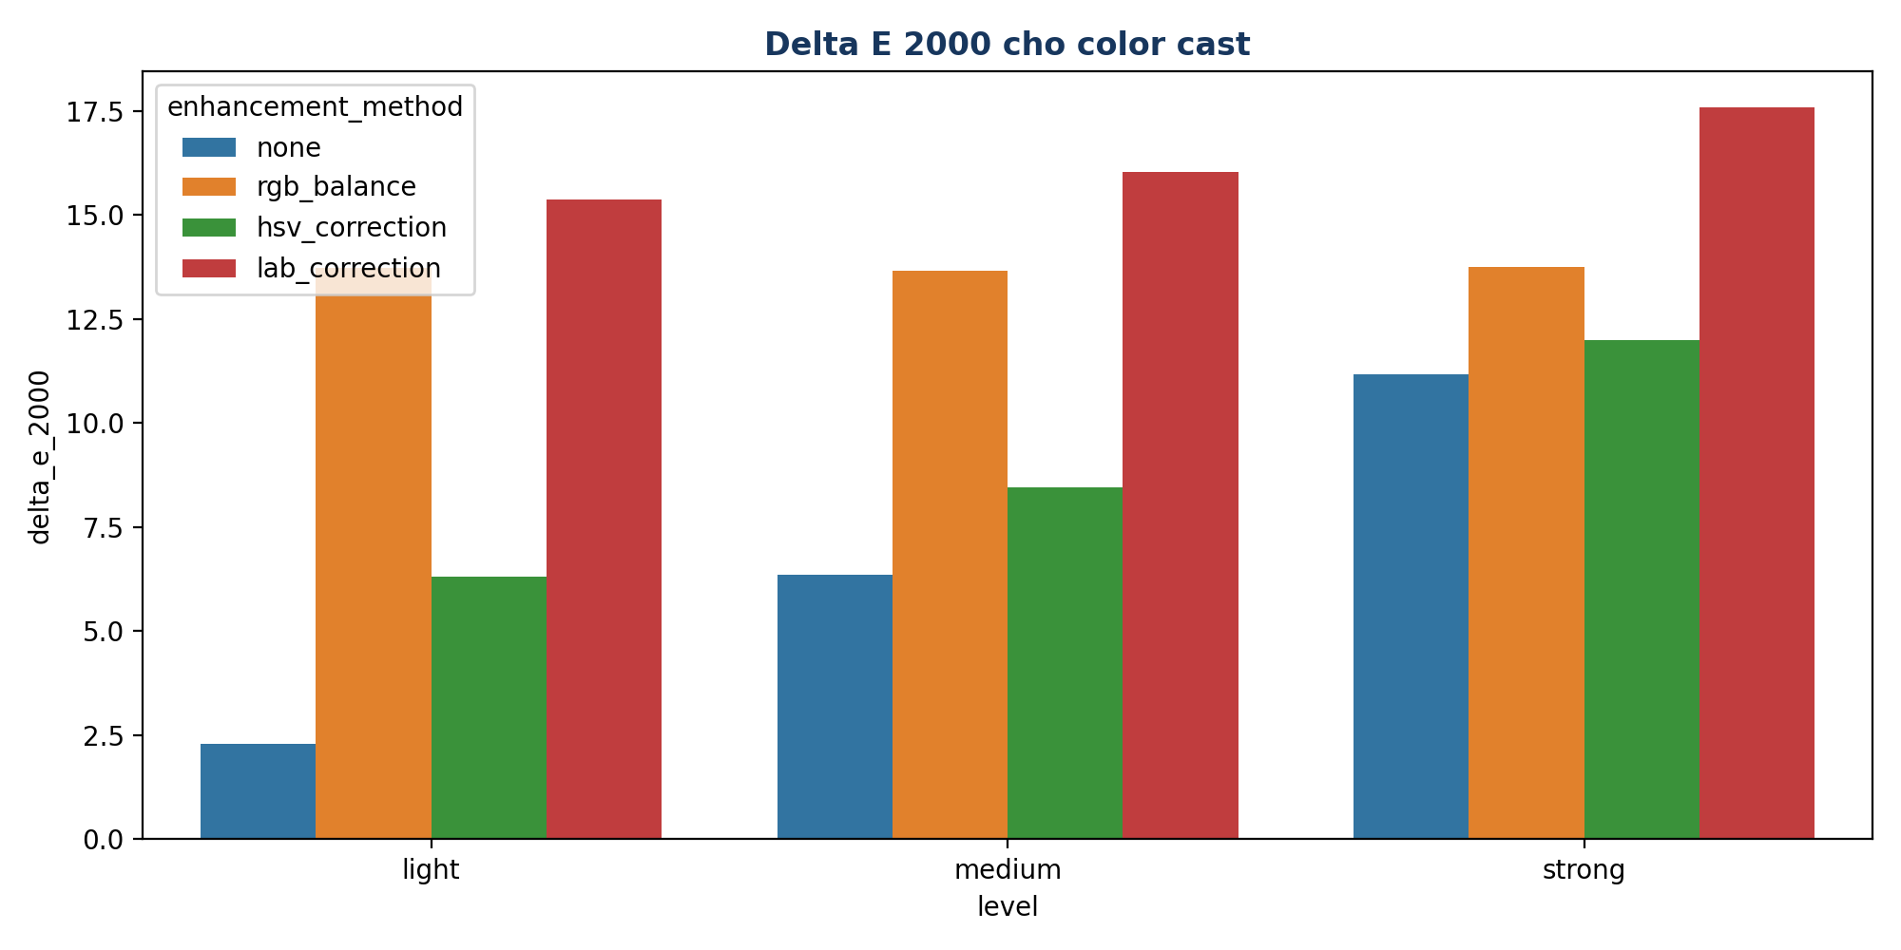
Vai trò của RGB, HSV và Lab
Không gian | Vai trò
RGB | Gain kênh
HSV | V / S
Lab | L* + a*/b*
ΔE2000 | Lệch màu
Lab: L* + a*/b*; HSV: V/S; RGB: gain kênh. Đọc ΔE cùng ảnh thực tế.
15
Notes:
Đọc ΔE cùng ảnh thực tế và metric phân loại; không chọn bằng cảm nhận.
[Sources]
- src/color_spaces.py

Slide 16
Confusion Matrix: điều kiện xuất bản
Không điền số giả
Mục | Yêu cầu | Hiện có | Artifact
Lớp | 5, đúng thứ tự | Đã khóa | class_names.json
Dự đoán | 550 dòng | Chờ CNN | predictions.csv
Ma trận | 5 × 5 | Chưa sinh | CSV + PNG
• Ma trận phải là 5 × 5 theo đúng class_names.json.
• Có cả số đếm và bản chuẩn hóa theo hàng.
• Cùng test.csv cho mọi nhánh.
• Xuất PNG và CSV dự đoán để truy vết.
• Chỉ cập nhật slide sau khi kiểm tra tổng support = 550.
Nghiệm thu
16
Notes:
Confusion matrix chỉ xuất bản khi support test bằng 550 và class order khớp.
[Sources]
- src/evaluate.py

Slide 17
Phân tích lỗi cần thực hiện sau CNN
Phân loại nguyên nhân
Phân tích | Đơn vị | Trạng thái | Artifact
Cặp nhầm | Số ảnh | Chờ CNN | error_analysis.csv
Theo loại | Macro F1 | Chờ CNN | per_class_metrics.csv
Ảnh sai | Top-k | Chờ CNN | error_analysis.csv
• Top cặp lớp nhầm: ví dụ daisy ↔ dandelion hoặc roses ↔ tulips.
• So sánh theo loại/mức suy giảm và nhánh phục hồi.
• Kiểm tra nền phức tạp, vật thể nhỏ, crop và màu lệch.
• Đối chiếu confidence, ảnh gốc, degraded và enhanced.
• Chỉ kết luận sau khi xem ảnh sai thật.
Đầu ra
17
Notes:
Error analysis được sinh từ predictions thật; không suy đoán khi chưa xem ảnh sai.
[Sources]
- src/error_analysis.py

Slide 18
Kiến trúc triển khai sản phẩm
GitHub
repository
src pipeline
trực tiếp
MobileNetV2
.keras
Streamlit
standalone
Người dùng
trình duyệt
Kiến trúc production
User → Streamlit → src → MobileNetV2
• Một process Streamlit gọi trực tiếp src.
• Model cache một lần; locked params từ Validation.
• UI hiển thị ba ảnh, ba dự đoán và đủ 5 lớp.
• Một Dockerfile; Streamlit Cloud là đích chính.
Production blocked: thiếu checkpoint, URL và bằng chứng deploy thật.
18
Notes:
Kiến trúc production chỉ có Streamlit standalone gọi trực tiếp src.
[Sources]
- docs/STREAMLIT_DEPLOYMENT.md

Slide 19
Luồng sử dụng ứng dụng
Chọn / tải
ảnh hoa
Kiểm tra
đầu vào
Chọn suy giảm
/ xử lý
Chạy src
pipeline
Ba top-1
& chart 5 lớp
Trạng thái hiện tại
Local source verified • Production blocked
• Upload → validate → degrade → enhance → batch predict.
• Locked params chỉ đến từ Validation tuning.
• UI báo rõ trạng thái model/config và khóa khi thiếu.
• Không tạo screenshot hoặc URL giả khi chưa deploy.
Tiếp theo: FULL_RUN → model/checksum → Streamlit Cloud → smoke test.
19
Notes:
App khóa khi thiếu model/locked params và không dùng surrogate fallback.
[Sources]
- streamlit_app.py

Slide 20
Pipeline tiền xử lý đề xuất
Nhận biết dạng suy giảm
Thiếu
sáng
Gaussian
noise
Salt-and-
pepper
Blur /
lệch màu
Gamma
hoặc CLAHE
Bilateral
/ Gaussian
Median
filter
Sharpen
/ Unsharp
HSV / Lab
/ RGB
Quy tắc ra quyết định
Chọn trên
validation
Kiểm tra
PSNR/SSIM
Kiểm tra
ΔE / biên
Khóa
tham số
Đánh giá
test một lần
• Không xử lý mạnh khi ảnh đã sạch.
• Ưu tiên phương pháp nhẹ nhất đạt metric validation.
• Kết luận cuối dựa trên Macro F1 của CNN.
20
Notes:
Quy tắc chọn tham số: Validation trước, Test một lần sau khi khóa.
[Sources]
- configs/experiment.yaml

Slide 21
Kết luận, hạn chế và hướng hoàn thiện
Kết quả đã hoàn thành
Hạn chế và bước bắt buộc
• 3.668 ảnh hợp lệ; split không overlap.
• Ma trận đúng 49 điều kiện duy nhất.
• Preprocessing dùng chung và batch evaluation.
• Pytest: 21 PASS, 1 SKIP; validator core đạt.
• Streamlit standalone không dùng HTTP nội bộ.
• Thiếu raw data và TensorFlow/GPU trong workspace.
• Thiếu checkpoint, locked params và results/final.
• Chưa có URL/bằng chứng deploy của nhóm.
• Chạy FULL_RUN rồi đồng bộ mọi artifact.
• Chỉ khi đó mới chấm CNN/kết quả/deploy tối đa.
21
Notes:
Chốt rõ phần đạt và phần blocked; điểm CNN/kết quả/deploy chưa thể tối đa.
[Sources]
- QUALITY_REPORT.md

Slide 22
Cảm ơn thầy và các bạn đã lắng nghe
FULL_RUN + validator --require-final
Chỉ cập nhật URL sau smoke test Streamlit Cloud
22
Notes:
Kết thúc bằng cách mời câu hỏi về chống leakage, 49 điều kiện và Streamlit standalone.
[Sources]
- README.md

